Slide 1
Übungsstunde 7
Einführung in die Programmierung

Slide 2
Plan für heute
FEEDBACK U05
Typische Fehler
Nachbesprechung U06
Vorbesprechung U07
Bonus Aufgabe!
Zusatzübungen Auswahl
EBNF
Pre-/Postconditions
Loop Invarianten
Pause
Kahoot!
Zusatzübungen

Slide 3
Probleme bei Übung 5
Unbedingt JUnit Tests beachten zur Formatierung der Ausgabe
Beginnt mit - endet mit gleichzeitig benötigt
‘else’ Klausel bei return body redundant
Kaum Ausgaben mit Histogramm
Kaum Abgaben - Wichtige Rekursion Aufgabe
Falsche Datei im Lösungsordner - Musterlösung wird noch aktualisiert
EBNF Aufgaben wichtig
Notes:
Hier Probleme besprechen, die bei der Korrektur aufgefallen sind.

Slide 4
Nachbesprechung Übung 6

Slide 5
Aufgabe 1: Bonusaufgabe
Feedback nach der Korrektur direkt per Git
Lösungsvorschlag von Studenten

Slide 6
Aufgabe 2: Datenanalyse mit Personen

Slide 7
Person(int alter, double gewicht,
double groesse, boolean istMaennlich,
double schulterBreite, double brustTiefe,
double brustBreite) { this.alter = alter; this.gewicht = gewicht; this.groesse = groesse; this.istMaennlich = istMaennlich; this.schulterBreite = schulterBreite; this.brustTiefe = brustTiefe; this.brustBreite = brustBreite; }
public class Person { int alter; // Jahre double gewicht; // kg double groesse; // cm boolean istMaennlich; double schulterBreite; // cm double brustTiefe; // cm double brustBreite; // cm
‘this.alter’ um Konflikt mit Parameter ‘alter’ zu vermeiden
String beschreibung() { … } double bodyMassIndex() { return 10000 * gewicht / (groesse * groesse); }
Notes:
Namenskonflikt zwischen Feldern und Parametern

Slide 8
in main()-Methode
static Person[] liesPersonen(Scanner scanner) { Person[] personen = new Person[scanner.nextInt()]; for (int i = 0; i < personen.length; i++) personen[i] = liesPerson(scanner); return personen; }
Scanner scanner = new Scanner(
new File("body.dat.txt")); Person[] personen = liesPersonen(scanner); scanner.close();
static Person liesPerson(Scanner scanner) { double schulterBreite = scanner.nextDouble(); double brustTiefe = scanner.nextDouble(); double brustBreite = scanner.nextDouble();
int alter = scanner.nextInt(); double gewicht = scanner.nextDouble(); double groesse = scanner.nextDouble(); boolean istMaennlich = scanner.nextInt() == 1; return new Person(....); }

Slide 9
static void druckeUngesunde(Person[] personen, PrintStream ausgabe) { for (int i = 0; i < personen.length; i++) { Person person = personen[i]; String klasse = gewichtsKlasse(person); if (!klasse.equals("normalgewichtig")) ausgabe.println(person.beschreibung() + " ist " + klasse); } }
static String gewichtsKlasse(Person person) { if (person.bodyMassIndex() >= 30) return "fettleibig"; if (person.bodyMassIndex() >= 25) return "übergewichtig"; if (person.bodyMassIndex() < 18.5) return "untergewichtig"; return "normalgewichtig"; }

Slide 10
static double partnerQualitaet(Person p1, Person p2) { double distanz = Math.pow(p1.groesse - p2.groesse, 2) + 0.2 * Math.abs(p1.brustTiefe * p1.brustBreite - p2.brustTiefe * p2.brustBreite) + 0.5 * Math.pow(p1.schulterBreite - p2.schulterBreite, 2); return 1 / (1 + distanz); }
Notes:
straightforward…?

Slide 11
Personen:
P1 | P2 | P3 | P4 | P5 | P6 | P7 | P8 | P9
……...
Personen:
P1 | P2 | P3 | P4 | P5 | P6 | P7 | P8 | P9

Slide 12
static void druckeGuteTrainingsPartner(Person[] personen, PrintStream ausgabe) { for (int i = 0; i < personen.length; i++) { for (int j = i + 1; j < personen.length; j++) { double q = partnerQualitaet(personen[i], personen[j]); if (q > 0.8) { ausgabe.println(personen[i].beschreibung() + ", "
+ gewichtsKlasse(personen[i]));
ausgabe.println(personen[j].beschreibung() + ", " + gewichtsKlasse(personen[j])); ausgabe.println("Qualität: " + q); } } } }

Slide 13
Aufgabe 3: Opaque Testing

Slide 14
Aufgabe 3: Opaque Testing
// test corner cases // null BlackBox.rotateArray(null, 0); BlackBox.rotateArray(null, 1); BlackBox.rotateArray(null, -1); // empty int[] expected = new int[] {}; int[] values = new int[] {}; BlackBox.rotateArray(values, 0); assertArrayEquals(expected, values);

Slide 15
Aufgabe 3: Opaque Testing
// 1-elem expected = new int[] { 1 }; values = new int[] { 1 }; BlackBox.rotateArray(values, 0); assertArrayEquals(expected, values); BlackBox.rotateArray(values, 1); assertArrayEquals(expected, values); BlackBox.rotateArray(values, -1); assertArrayEquals(expected, values);
// 2-elem expected = new int[] { 1, 2 }; values = new int[] { 1, 2 }; BlackBox.rotateArray(values, 0); assertArrayEquals(expected, values); BlackBox.rotateArray(values, 2); assertArrayEquals(expected, values); BlackBox.rotateArray(values, -2); assertArrayEquals(expected, values); expected = new int[] { 2, 1 }; values = new int[] { 1, 2 }; BlackBox.rotateArray(values, 1); assertArrayEquals(expected, values); values = new int[] { 1, 2 }; BlackBox.rotateArray(values, -1); assertArrayEquals(expected, values);

Slide 16
Aufgabe 3: Opaque Testing
static private int[] createRangeArray(int start, int end) { int size = end - start; int[] res = new int[size]; for (int i = 0; i < size; i++) { res[i] = start + i; } return res; }
// general test int[] rotations = createRangeArray(-42, 43); for (int n = 0; n < 13; n++) { for (int steps : rotations) { expected = createRangeArray(-1, n - 1); values = expected.clone(); BlackBox.rotateArray(values, steps); for (int i = 0; i < values.length; i++) { assertEquals(expected[((i - steps) % n + n) % n], values[i]);
} } }
start | start+1 | start+2 | …... | end-3 | end-2 | end-1

Slide 17
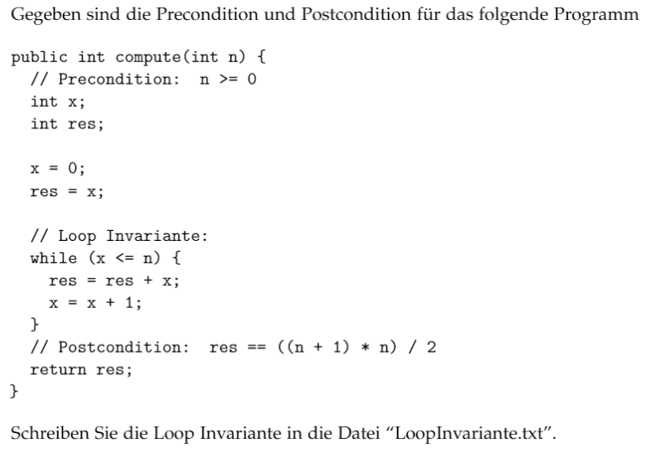
Aufgabe 4: Loop Invariante
x <= n+1 && res == (x * (x-1)) / 2

Slide 18
Aufgabe 5: Schweizerfahne (GUI)
Instanziere die Window-Klasse und benutze die Methoden setColor() und fillRect()
RGB-Farbwerte sind zwischen 0 und 255
Die (x,y)-Koordinaten beginnen in der linken oberen Ecke mit (0,0)
Das Verhältnis von Breite und Länge der Kreuzarme beträgt also 6:7, von Breite und Gesamtlänge des Kreuzbalkens 6:20.
Das Grössenverhältnis des Kreuzes zum Quadrat ist nicht definiert. (wikipedia)

Slide 19
Scanner s = new Scanner(System.in);
int size = s.nextInt(); // input the flag size
Window window = new Window("Fahne", size, size);
window.setColor(255, 0, 0); // red
window.fillRect(0, 0, size, size);
window.setColor(255, 255, 255); // white
window.fillRect(0.2 * size, 0.4 * size, 0.6 * size, 0.2 * size);
window.fillRect(0.4 * size, 0.2 * size, 0.2 * size, 0.6 * size);
window.open();
window.waitUntilClosed();
wiederverwendbar
Notes:
mit ‘size’ parametrisierter Code

Slide 20
Aufgabe 6: Analoge Uhr
double seconds = System.currentTimeMillis() / 1000.0;
double minutes = seconds / 60;
double hours = minutes / 60 + HOUR_OFFSET;
double hourAngle = hours/12 * 2*Math.PI;
double minuteAngle = minutes/60 * 2*Math.PI;
double secondAngle = seconds/60 * 2*Math.PI;
UTC, Greenwich-Zeit
Notes:
Schaltsekunden fragen

Slide 21
Aufgabe 6: Analoge Uhr
double x = SIZE/2 + Math.sin(hourAngle)*120;
double y = SIZE/2 - Math.cos(hourAngle)*120;
window.drawLine(SIZE/2, SIZE/2, x, y);
x = SIZE/2 + Math.sin(minuteAngle)*200;
y = SIZE/2 - Math.cos(minuteAngle)*200;
window.drawLine(SIZE/2, SIZE/2, x, y);
x = SIZE/2 + Math.sin(secondAngle)*180;
y = SIZE/2 - Math.cos(secondAngle)*180;
window.setStrokeWidth(5);
window.drawLine(SIZE/2, SIZE/2, x, y);

Slide 22
Vorbesprechung Übung 7
Notes:
Assistent-TODO: Aufgaben lesen

Slide 23
Aufgabe 1: EBNF Wiederholung (Priorität: ★★☆☆☆)
<LHS> <= RHS
LHS: Name der EBNF Regel
RHS: Beschreibung der EBNF Regel
Namen anderer EBNF Regeln
Buchstaben
Aufreihung a b
Entscheidung / Auswahl a | b
Option [ a ]
Wiederholung { a }
Rekursion
Weitere Informationen in den Slides der Vorlesung oder der Übung 1

Slide 24
Aufgabe 2: Linked List
(Priorität: ★★★★★)
null
Notes:
Beispiele zeigen:
Leere Liste
1-Element Liste
…
Bedingungen, welche immer gelten sollen (Invarianten) (wichtig für Tests!)?
isEmpty() == (size == 0) == (first == null) == (last == 0)
if first != null then (last != null and last.next == null)
if size == 1 then first == last
etc.

Slide 25
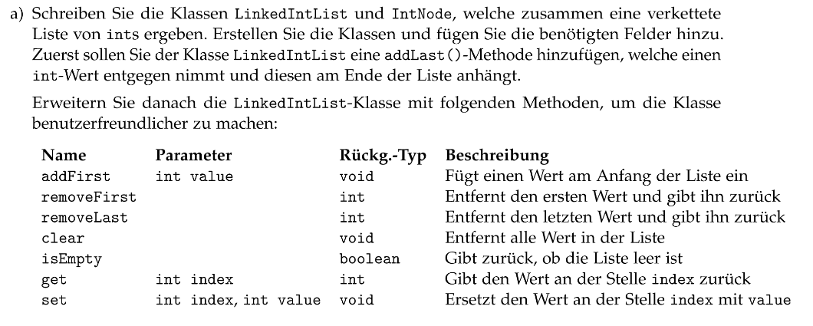
Überprüfen von fehlerhaften Bedingungen:
if (condition) {
Errors.error(message);
}
Notes:
Fragen (wichtige Fälle, DEMO an Whiteboard, ev. Student):
Was passiert bei emptyList.addLast(4)?
Was passiert bei nonEmptyList.addLast(4)?
Welche Felder von LinkedIntList müssen wie angepasst werden?
Fehlerhafte Bedingungen:
Beispiele?
Parameter: index == -1, index >= list.size
State: removeFirst → !isEmpty())
Errors.error() beendet die Ausführung mit einem Fehler (und der angegebenen Meldung)

Slide 26
Notes:
for-Loop erklären
Fragen zur Methodenbeschreibung?

Slide 27
Aufgabe 3: Doubly-linked List
(Priorität: ★★★☆☆)
LinkedPersonList
first:
last :
size : 3
×
×
PersonNode
next :
prev :
person:
PersonNode
next :
prev :
person:
PersonNode
next :
prev :
person:
Person
...
Person
...
Person
...
Notes:
Tests in LinkedPersonListTest.java erweitern
Was gibt es bei den einzelnen Methoden zu beachten?
Wie kann man rückwärts Iterieren?
removeNode() (siehe Aufgabenbeschreibung)
Was gibt es für Spezialfälle? (ev. einige durchspielen)

Slide 28
Aufgabe 4: Rechnungen (Bonus!)
(Priorität: ★★★★★)
Siehe Aufgabenblatt

Slide 29
Aufgabe 5: Rekursion (GUI)
(Priorität: ☆☆☆☆☆)
int main(String[] args){ Window w = new Window("Tree", SIZE, SIZE); w.open(); drawTree(w, SIZE/2, SIZE, 100, Math.PI/2); w.refresh(); w.waitUntilClosed(); } public static void drawTree(Window w, int x, int y, double l, double angle){ if (...) { ... } else { ... drawTree(...); drawTree(...); } }
Bezüglich Animation, siehe Lösung der Aufgabe 5 (Uhr)
der Übung 6

Slide 30
Zusatzaufgaben
EBNF
Loop Invarianten
Pre-/Postcondition

Slide 31
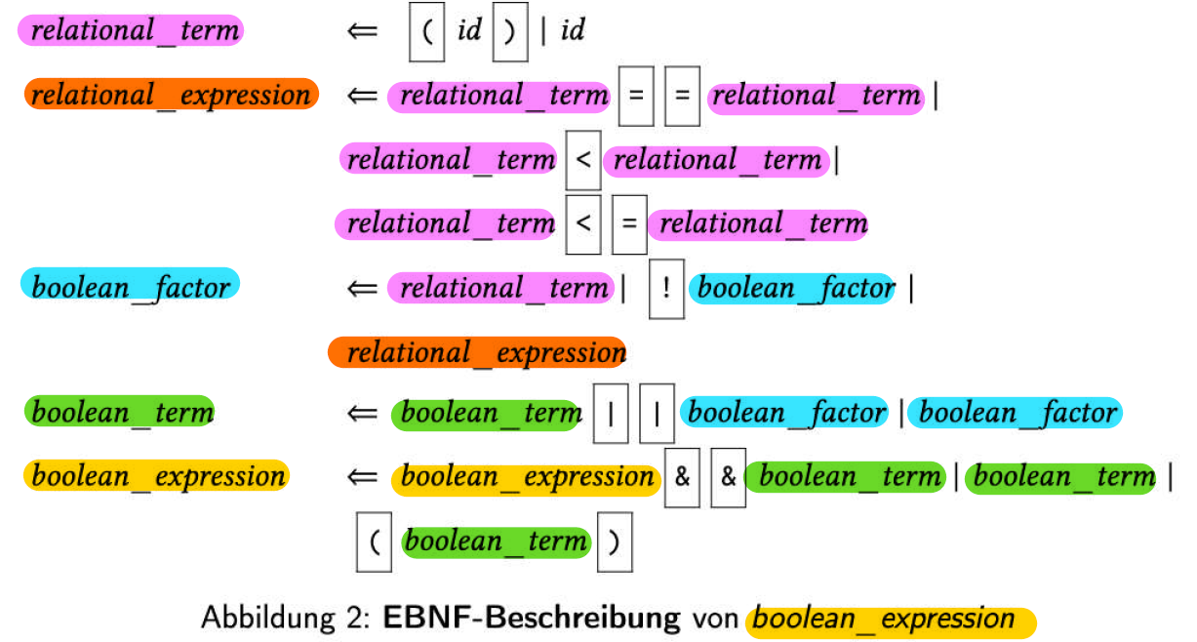
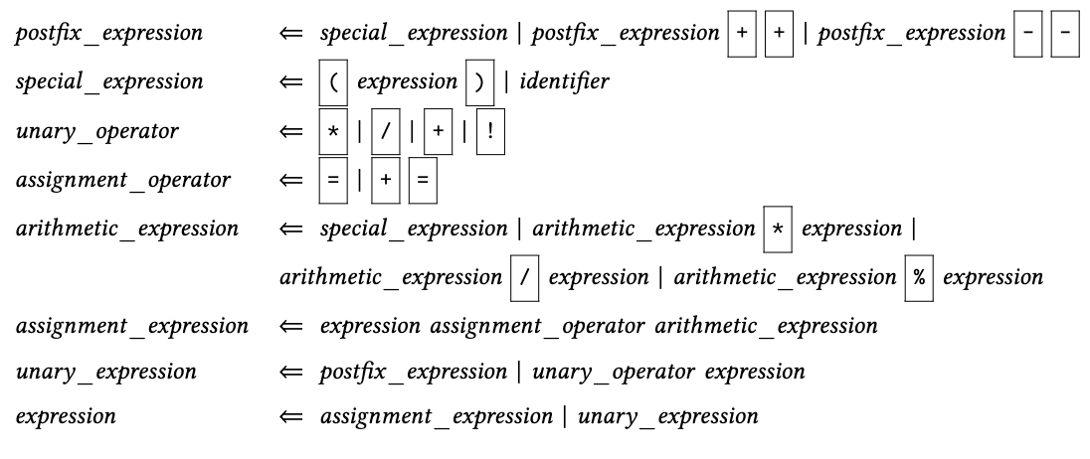
EBNF
Für id gelten die Regeln für Bezeichner (identifiers) und Werte (literal values) in Java
Notes:
https://exams.vis.ethz.ch/exams/ed5go65b.pdf

Slide 32
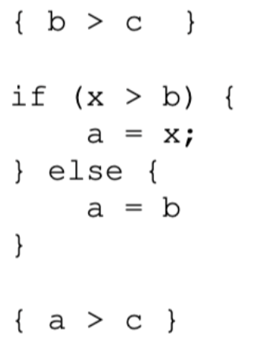
Hoare Triple
x <= 0 && y >= 0 || x >= 0 && y <= 0
3.
Notes:
Z gt 0
A gt c

Slide 33
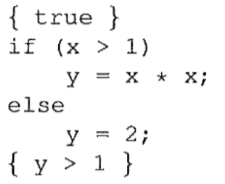
Hoare Triple (gültig oder nicht?)
ungültig
ungültig
gültig
gültig
ungültig

Slide 34
Notes:
Res == a^(i-1)
i <= n+1

Slide 35
Notes:
Res == a^(i-1)
i <= n

Slide 36
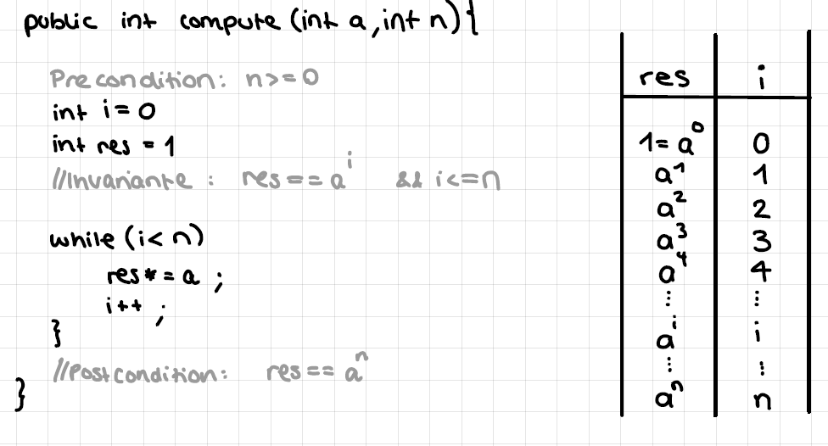
Notes:
Res == a^i
i <= n

Slide 37
Notes:
Res == a^i
i <= n+1

Slide 38
Notes:
Res == a^( i / 2)
i <= n

Slide 39
THE END

